Slide 1

2019-20年度のための地区研修・協議会
米山奨学部門
「米山奨学記念事業概要」
～本来の意味・意義、成り立ち、義務～
2016-17年度ガバナー
松本 進也

Slide 2
米山奨学事業の本来の意味
二度と戦争の惨禍を繰り返さないよう、
平和の理念を強く有し、国家の中枢で
働く優秀な人材を各国で育成するため
●目的●
米山奨学生が日本のファンとなり
将来的に国家運営に影響力のある地位に就き
日本との国際交流を活発化することで
戦争の無い平和な世界を樹立する

Slide 3

米山奨学事業の意義
「学資支援」「人材育成」
米山記念奨学事業は
この二本柱で成り立っている

Slide 4
米山奨学事業の意義
●学資支援
単なる費用面の援助に留まらず、
精神面、体力面での安定や研究時間の
確保を保証するもの
●人材育成
奨学金という権利を得、義務として
将来における民間の国際親善大使として、
母国と日本の国際交流の象徴となるよう
世話クラブ・カウンセラーが指導する

Slide 5

世話クラブ・カウンセラー制度
カウンセラー＝
「米山奨学事業の成功の鍵」
●カウンセラーは国際奉仕の最前線
●我々が寄付に託した思いや期待を届け、
平和を希求する心を育てる
●顔を覚えてもらい、交流を深め、卒業後も
生涯に亘り、クラブ・地区と繋がりを保つ
委員長とカウンセラーが二人三脚となって
米山奨学生がクラブに馴染むように働きかける

Slide 6
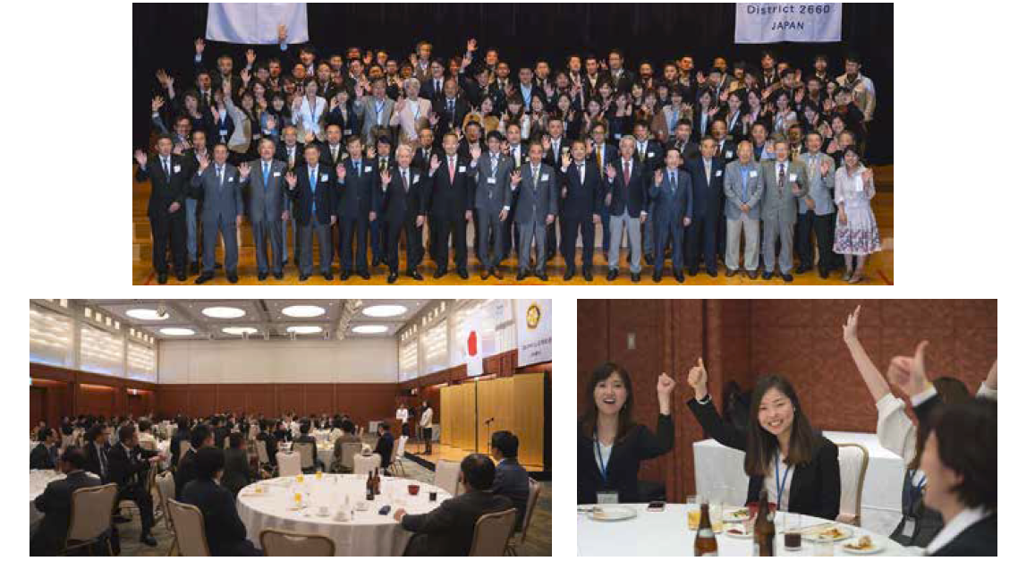
関西学友会
●関西学友会●
●33年前の1986年に創立
●日本でも有数の活発な組織
●2018年の総会は国内外から189人が参加
●次年度よりアリフ・ザイニ新会長(マレーシア出身)就任

Slide 7

ロータリー米山記念奨学会学友会
●ロータリー米山記念奨学会学友会
世界で42団体
●日本国内 ： 33団体
●海外 ： 9団体
台湾、韓国、中国、タイ、ネパール、
モンゴル、スリランカ、マレーシア、ミャンマー

Slide 8
米山奨学生の活躍
当地区に新設された
「地区青少年のための
ハラスメント相談窓口」
●関西学友会の林小微さんが相談員に
●他の相談員はロータリアン2名
●外国人であり、年齢も近いので、
海外からの若い学生の強い味方

Slide 9

米山奨学事業の成り立ち
●1952年：米山基金設立
●東京RCにより「米山基金設立」の構想
●世界に「平和日本」の理解を促すことを願い、募金開始
●東京RCから始まった事業は
日本国内全クラブの合同事業として発展
●当時の合言葉
「１カ月に1箱、
タバコ代を節約して奨学金に」
●累計で奨学金支給者数20,000人を超えた
●国籍別では127の国と地域

Slide 10
米山奨学生の義務とペナルティ（奨学金打ち切り）
義 務 | ペナルティ
月１回以上の例会 （ミーティング）出席 | 例会に欠席し、2ヶ月以上連絡を しなかった場合は打ち切りとする
年２回の「奨学生レポート」 （エッセイ）の提出 | ９月と２月の「米山奨学生レポート」を 未提出の場合は翌月の奨学金が停止。 更に督促に応じない場合は、原則として 奨学金を打ち切りとする
例会でのスピーチの実施と、 親睦行事や奉仕活動など クラブまたは地区行事へ 参加 | 例会における卓話、地区開催行事を やむを得ず欠席する場合は、必ず事前に カウンセラーへ理由を伝え、理解してもらう。 怠った場合は、原則として打ち切りとする
↓

Slide 11
米山奨学金について
●奨学金の種類と金額
奨学金種類 | 奨学金額
学部課程ロータリー米山記念奨学金 | 月額10万円
修士課程ロータリー米山記念奨学金 | 月額14万円
博士課程ロータリー米山記念奨学金 | 月額14万円
例会への出席時、一ヶ月分を手渡す。
銀行振込はしない

Slide 12



米山奨学生に求められる資質
項 目 | 内 容
学業 | 学問に対する研究の目的・目標を 明確にし、研鑚を重ねてその成果を あげる努力をする
異文化 理解 | 異なる言語･文化･習慣などを 理解する努力をする
コミュニ ケーション能力 | 人間関係における円滑なコミュニ ケーションを築き、自己の確立と共に 他者を受け入れる柔軟な姿勢をもつ

Slide 13
最近の米山ニュース
年 次 | 内 容
2014年 RI理事会 | 米山卒業生が全てRIの学友であると 承認された
2016年 ソウルRI大会 | 米山史上初となる「分科会」を開催、 世界のロータリアンへ米山奨学事業をPR
2016-17年度 当方年度 | 当地区の活動に関わった青少年で構成される 日本で最初の「ロータリー学友会」が設立。 米山学友もチャーターメンバーに加入し、 現在も活発に活動継続中
2017-18年度 | 米山創立50周年の記念すべき年にあたり 「感謝in熊本」という祝賀イベントを大々的に 開催

Slide 14


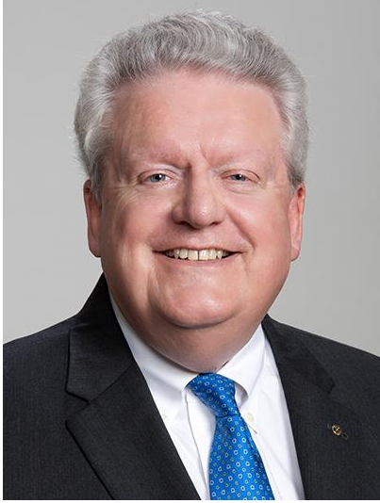
2019-20年度 RI会長テーマ
マーク・ダニエル・マローニー氏
(ジケーターRC)
(アメリカ・アラバマ州)
「ロータリーは、ロータリーがなければ出会うことがなかった人々、
職業上の機会、私たちの支援を必要とする人たちとの
つながりをもたらしてくれる」
ロータリーによる日本最大の奨学支援事業は
20,000人を超える米山奨学生と同数以上のロータリアンを
つなげ、今後も無限大の広がりを持つ

Slide 15
当事業について最も重要なこと
米山奨学生はクラブから
手を離れてからが一番大事
●奨学期間終了後も奨学生との縁が途切れ無いよう、
カウンセラーは彼らが連絡しやすい環境づくりを構築
世話クラブ・カウンセラーは
奨学期間内だけではなく、奨学生の生涯に亘り関わる

Slide 16
ご清聴ありがとうございました。

